Slide 1


Slide 2

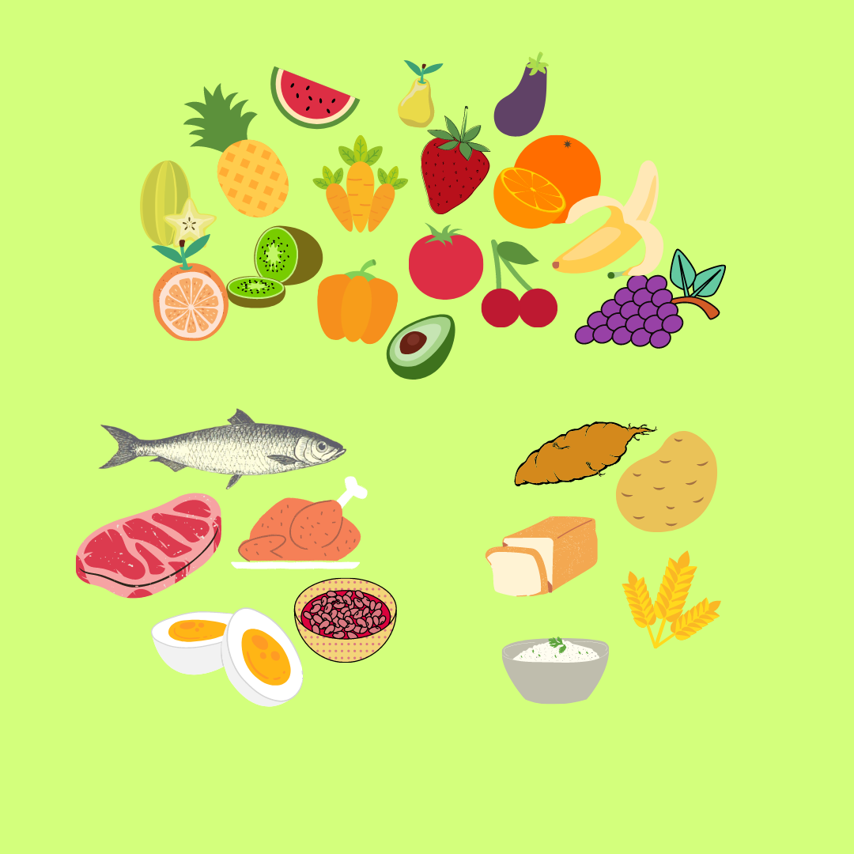





PLATO SALUDABLE
PLATO ½
FRUTAS Y VERDURAS
Consume por lo menos 5 porciones al día de frutas y verduras de todos los colores
AGUA
Mantente hidratado durante el día
Evita las bebidas azucaradas
ACEITE DE OLIVA
Para cocinar y aderezar ensaladas
PLATO ¼
PROTEÍNA SALUDABLE
Incluya pescados frescos, pollo, huevos, y leguminosas(frijol, lenteja, garbanzo, arvejas..)limite las carnes rojas, carnes frías o procesadas
PLATO ½
CEREALES INTEGRALES
Prefiera cereales integrales (arepa, pan, pastas o arroz integral). Consuma tubérculos, raíces y plátanos de manera moderada
Menos SAL
Más ACTIVIDAD FISICA

Slide 3






NOMBRE:____________________________
PLAN DE ALIMENTACIÓN
DESAYUNO – REFRIGERIO
CARBOHIDRATOS
EJEMPLO DE DESAYUNO
PROTEÍNAS
GRASAS SALUDABLES
EJEMPLO DE REFRIGERIO
VITAMINAS Y MINERALES

Slide 4

NOMBRE:____________________________
PLAN DE ALIMENTACIÓN
ALMUERZO – CENA
CARBOHIDRATOS
EJEMPLO DE ALMUERZO
PROTEÍNAS
GRASAS SALUDABLES
EJEMPLO DE CENA
VITAMINAS Y MINERALES

Slide 5
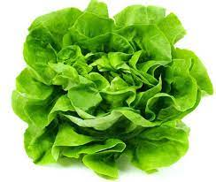


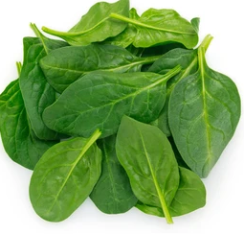

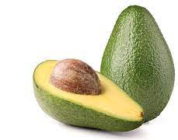
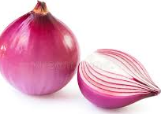





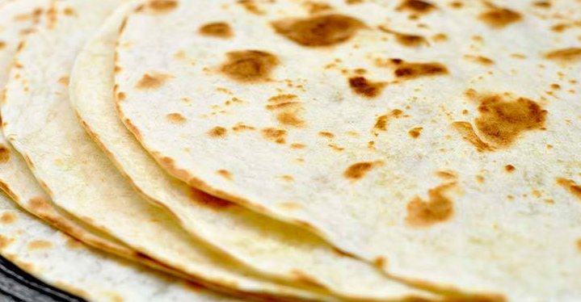


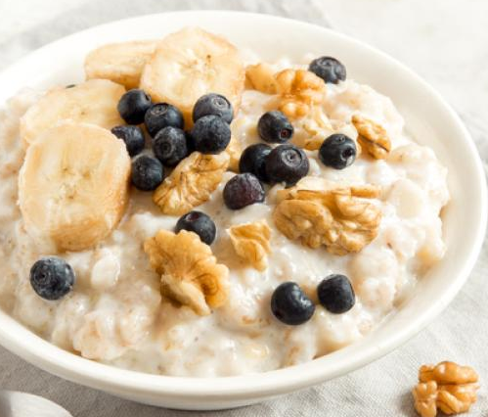



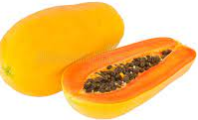
DESAYUNO

Slide 6


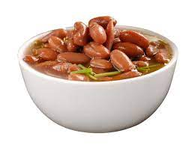
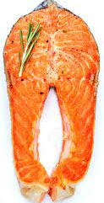
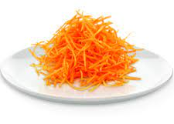
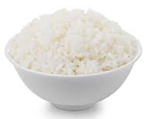




ALMUERZO

